Slide 1

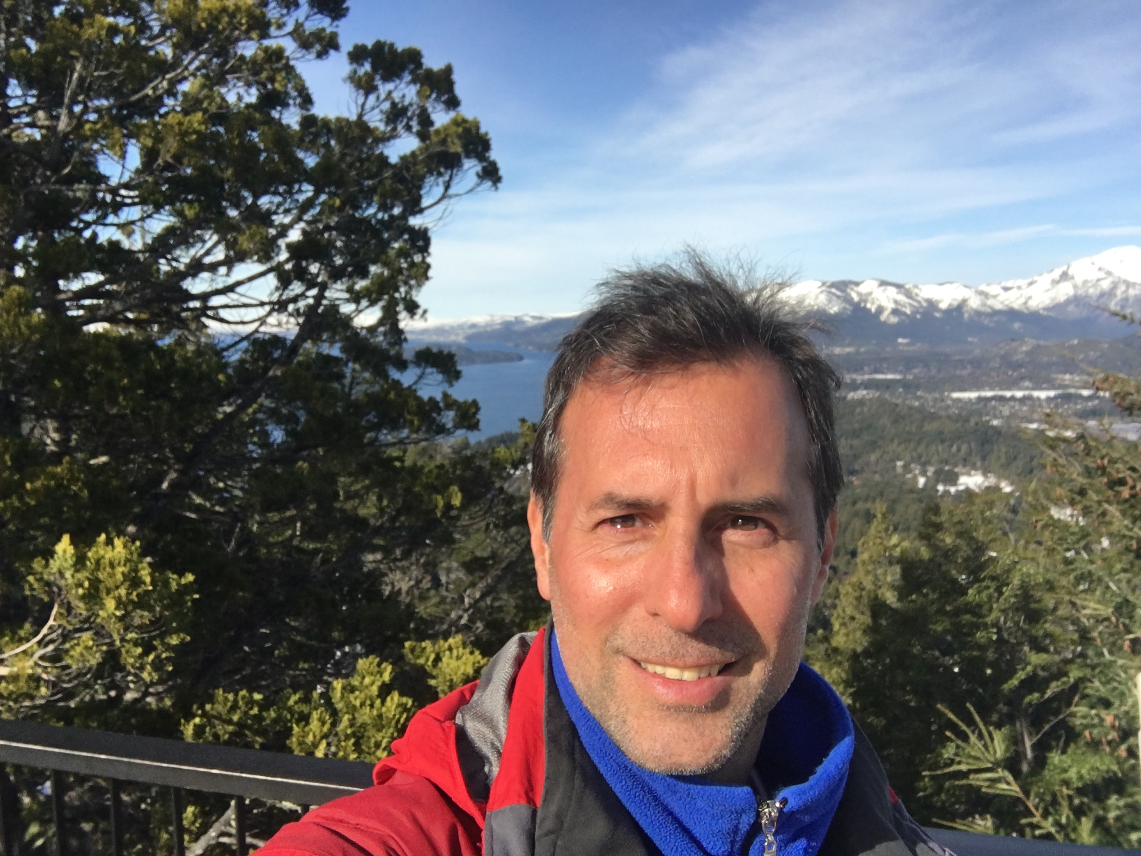
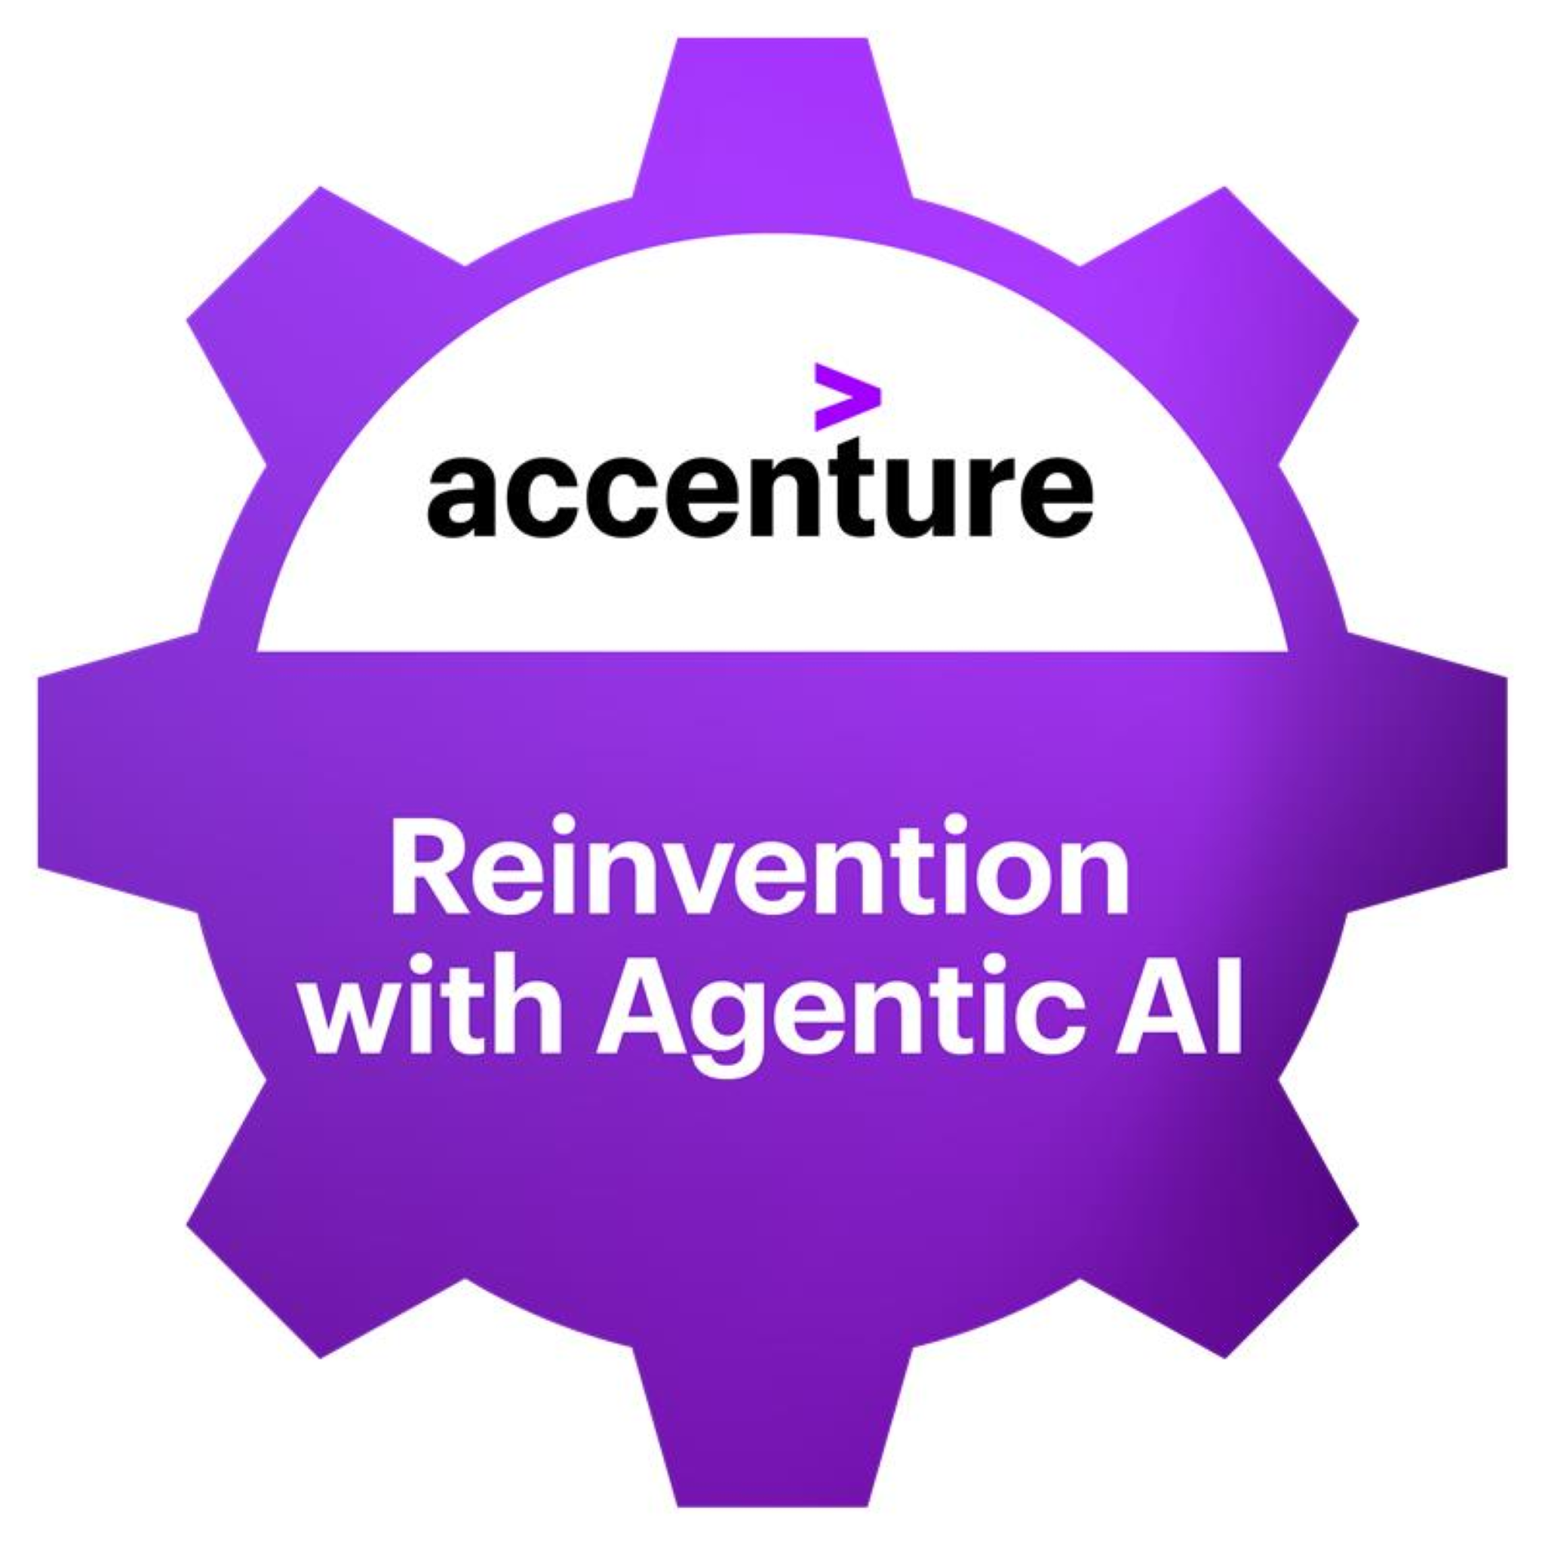
Sergio Iacovino
SELECTED EXPERIENCE
AI LLM Technology Architecture Manager
Technology IA
rafael.s.Iacovino@accenture.com
Buenos Aires, Argentina
MELI (05 2022 –Today)​
Generating up-to-date functional and technical documentation using AI tools such as VSC and Claude Code.
Leading the migration project of RAID controls from Mobileum to Cerberus for Business Control. BigQuery/Data Flow/DataMesh/Mobileum RAID/Cerberus
Manage RAID Mobileum Factory and Cerberus for Business Control area. Big Query/Data Flow/DataMesh/Raid Mobileum/Cerberus
Build process controls for Business Control area. Big Query/Data Flow/Tableu
Build process controls for Business Control area. Big Query/Data Flow/Raid Mobileum
IFF (03 2021 – 04 2022)​
Development data ingestion process from SAP, SQL and Amazon S3 platforms to Snowflake. Talend/Snowflake
COE (06 2020 – 12 2020)​
Migration of Tableau applications to Oracle Analytics Cloud platform. OAC platform.
J2OC DIRECTV (2019 – 06 2020)​
Migration from Teradata on premise platform to Exadata (Oracle cloud). More than 55 TB. Teradata/Exadata/Data Stage.
CIO – Client Team Centricity Analytics Operation (2016 – 2019)​
Operations maintenance and development of Salesforce Dashboards. Salesforce tool/SQL
CIO - Enterprise CRM (2015 – 2016)​
Migration from BizInquiry apps to ServiceNow. Management/PMO.
CIO - LAD LATAM (2008 – 2015)​
Managing of CIO applications for LATAM. POC of internal client and coordination of funcional and development team.
Banesco Net (09 2006 – 2008)​
Reengineering of the home banking of Banesco, Venezuelan bank in .NET and SQL. Managing and coordination of tasks and development team. The project was certificated in CMMi 3 level.
PROFESSIONAL BACKGROUND
Sergio Iacovino is Manager of the Accenture Technology Consulting (ATC) group, based in Buenos Aires. He has belonged to the firm since 2007, has professional experience in the Telecommunications and Financial industries.
AREA OF EXPERTISE
HARD/SOFT SKILLS & TOOLS
Snowflake
Big Query
Oracle Analytics Cloud
Oracle DB
Microsoft SQL
Teradata
Linux
Python
DataStage
MicroStrategy
Data Flow
RAID Mobileum
Cerberus
N8N
Claude
EDUCATION
I studied Systems Engineering at the National Technological University.
SPECIALIZATIONS
AZ-900 MS Azure Fundamentals (in progress)
GCP Fundamentals
AI Governace: Estrategia, Etica y Gobierno de IA
AI Fluency Framework & Foundation de
Anthropic
LANGUAGES
INDUSTRY
Telecommunications
Finance
Spanish Native
English
Accenture Technology Data & AI

Slide 2
Sergio Iacovino
EXPERIENCIA
MELI (05 2022 – Hoy)
Generación de documentación actualizada, Funcional y Técnica con utilización de herramientas de IA como VSC y Claude Code.
Liderar el Proyecto de Migración de controles de RAID Mobileum a Cerberus para Business Control. Big Query/Data Flow/DataMesh/Raid Mobileum/Cerberus
Gerenciar la Factory de RAID Mobileum y Cerberus para Business Control. Big Query/Data Flow/DataMesh/Raid Mobileum/Cerberus
Construir procesos de control para Business Control. Big Query/Data Flow/Tableu
Construir procesos de control para Business Control. Big Query/Data Flow/Raid Mobileum
IFF (03 2021 – 04 2022)​
Desarrollar un proceso de ingesta de datos desde plataformas SAP, SQL and Amazon S3 a Snowflake. Talend/Snowflake
COE (06 2020 – 12 2020)​
Migración de aplicaciones Tableau a Oracle Analytics Cloud platform. OAC platform.
J2OC DIRECTV (2019 – 06 2020)​
Migración de Teradata on premise a Exadata (Oracle cloud). Más de 55 TB. Teradata/Exadata/Data Stage.
CIO – Client Team Centricity Analytics Operation (2016 – 2019)​
Mantenimiento y Desarrollo de Dashboards realizados en Salesforce y todos los proceseso involucrados en los mismos. Salesforce tool/SQL
CIO - Enterprise CRM (2015 – 2016)​
Migración de aplicaciones BizInquiry a ServiceNow. Gerenciamiento/PMO.
CIO - LAD LATAM (2008 – 2015)​
Gerenciamiento de aplicaciones de CIO para LATAM. Punto de contacto con el cliente interno y coordinación de los equipos funcionales y de desarrollo.
Banesco Net (09 2006 – 2008)​
Reingemiería del home banking the Banesco, banco de Venezuela, en .NET y SQL. Gerenciamiento y coordinación de tareas y del equipo de Desarrollo. El Proyecto fue certificado bajo las normas de calidad CMMi 3.
AI LLM Technology Architecture Manager
Technology IA
rafael.s.Iacovino@accenture.com
Buenos Aires, Argentina
PERFIL PROFESIONAL
AREAS DE EXPERIENCIA
Sergio Iacovino es Gerente del grupo Accenture Technology Consulting (ATC), con sede en Buenos Aires. Pertenece a la firma desde el año 2007, cuenta con experiencia profesional en las industrias de Telecomunicaciones y Financiera.
HABILIDADES Y HERRAMIENTAS
Snowflake
Big Query
Oracle Analytics Cloud
Oracle DB
Microsoft SQL
Teradata
Linux
Python
DataStage
MicroStrategy
Data Flow
RAID Mobileum
Cerberus
N8N
Claude
EDUCACION
Estudié la Carrera de Ingeniería en Sistemas de Información en la UTN.
ESPECIALIZACIONES
AZ-900 MS Azure Fundamentals GCP Fundamentals
AI Governace: Estrategia, Etica y Gobierno de IA
AI Fluency Framework & Foundation de
Anthropic
INDUSTRIA
IDIOMAS
Telecomunicaciones
Finanzas
Banca
Español nativo
Ingles
Accenture Technology Data & AI

